Slide 1

为智慧城市添砖加瓦！
——基于YoLoV4的地面裂缝识别模型
汇报人：张洪嘉

Slide 2
目录
1
2
项目背景
项目框架
3
4
创新点
项目规划

Slide 3

1. 项目起源—背景
智慧城市的建设就是以智慧化为导向，以大数据、物联网、云计算、人工智能等技术为支撑，从根本上改变城市的运行、管理、服务方式，使得城市生活更加智能化，管理更加便捷和有效。
智慧交通作为智慧交通重要的一环，时常被提及，路况的好坏觉得着人们出行的质量，为了能够为维修不良路况提供建议，为桥梁质量进行勘测，我们计划利用改进后的YoLo模型实现地面裂缝检测识别的任务。
提高城市治理效率，数据开放与融合
对于一些极端工作情况、高危工作情况可以通过无人机进行排查，保证了工作人员的安全，提高了工作效率，并且对路况更加了解，保证了路况出现裂痕或者桥梁出现裂痕能及时发现，并且及时通知相关部门处理。

Slide 4
1. 项目起源—无人机的应用
耗费时间
准确率低
1
2
传统勘察路况方式速度慢，耗费时间，特殊路况难以人为勘测
肉眼识别不能实时准确地对裂缝等级进行划分，长时间工作可能会存在劳累情况，不能智能预测，还需人力判断筛查
痛点
图片质量良莠不齐
线路规划存在主观性
3
4
不同人拍摄出来的照片标准不同，可能会出现重复拍摄的情况，还需要做数据清洗，必须做数据的归一化
线路规划不够科学，不能对路线温进行统计分析和针对性检查

Slide 5
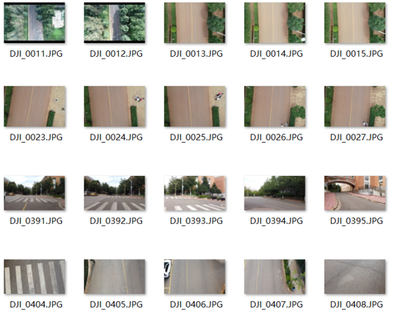
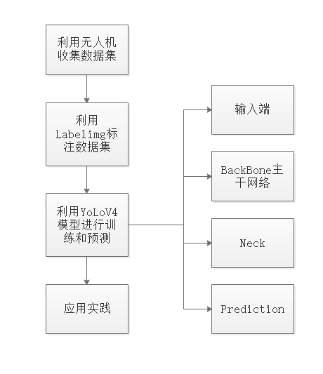
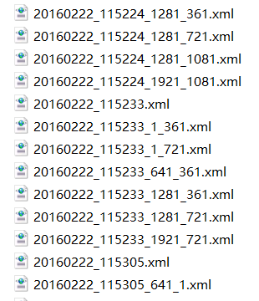
2. 项目框架—项目实施步骤

Slide 6
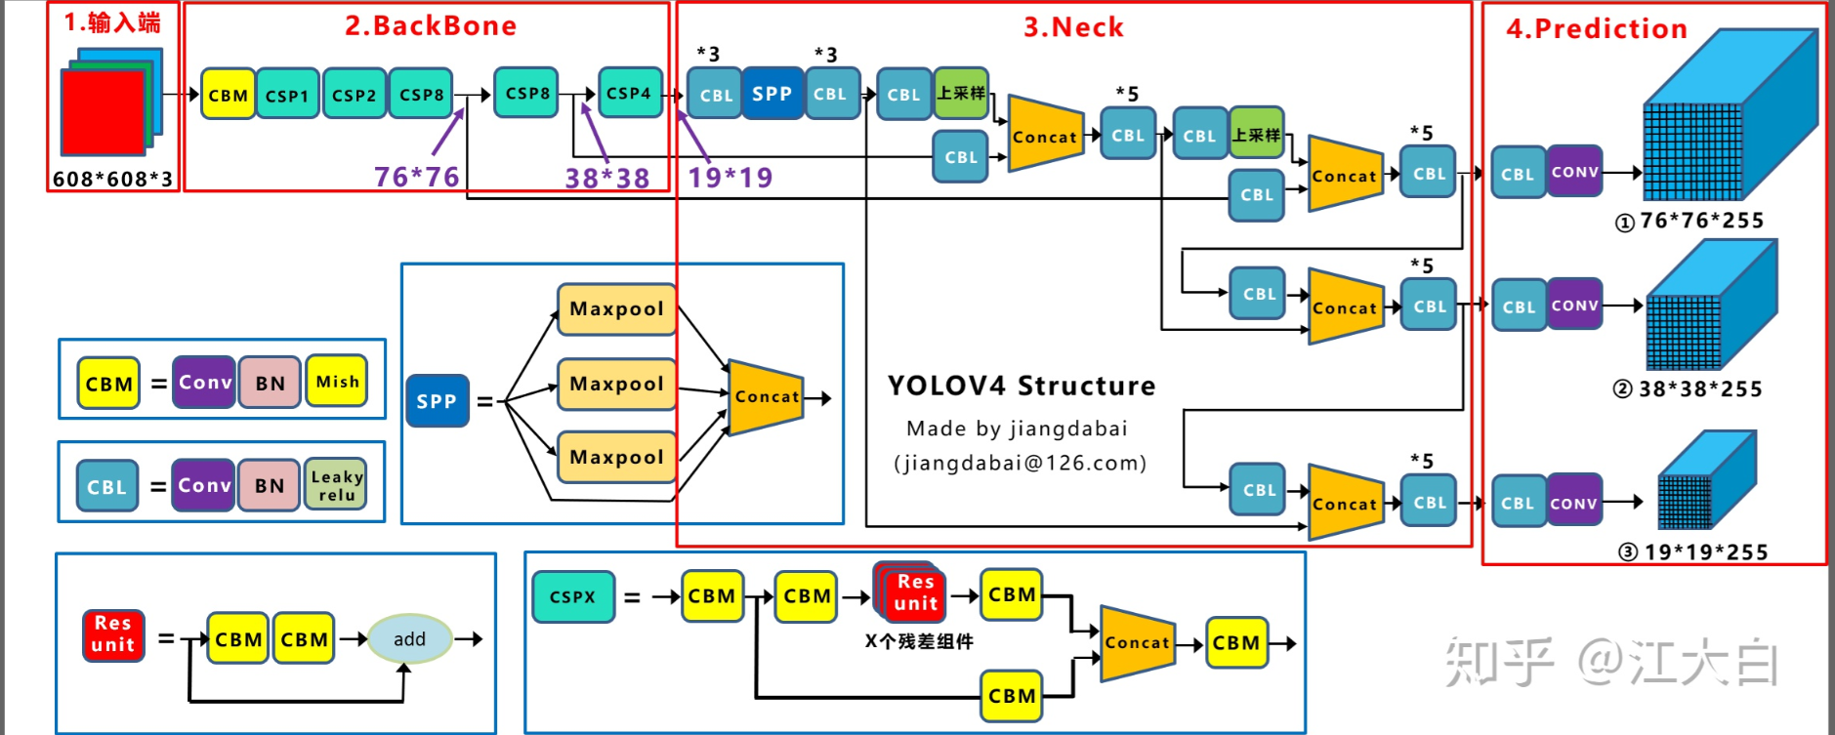
2. 项目框架—项目实施步骤
输入端：这里指的创新主要是训练时对输入端的改进；Mosaic数据增强
BackBone主干网络：将各种新的方式结合起来；
Neck：目标检测网络在BackBone和最后的输出层之间往往会插入一些层；扩大感受域和注意力机制
Prediction：主要改进的是训练时的损失函数CIOU_Loss，以及预测框筛选的nms变为DIOU_nms；

Slide 7
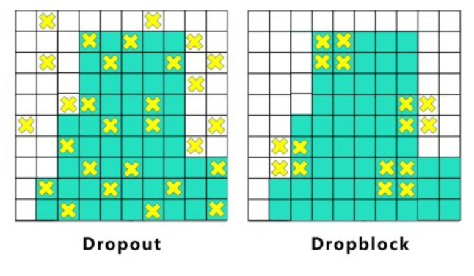
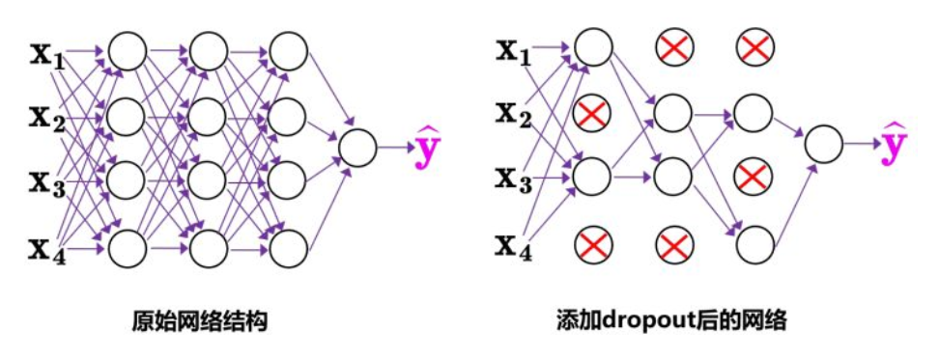
3. 创新点—Backbone
随机删除减少神经元的数量，使网络变得更简单，（随机丢弃的缺点）整个局部区域进行删减丢弃

Slide 8
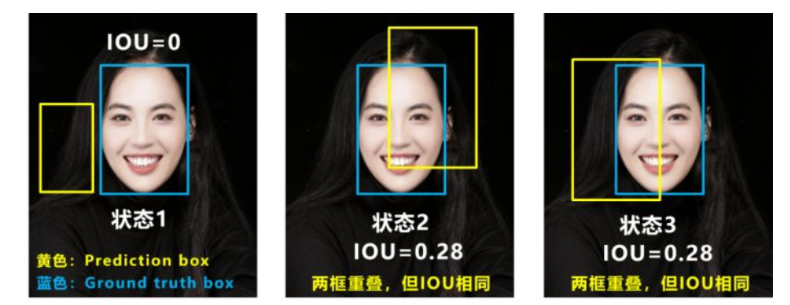
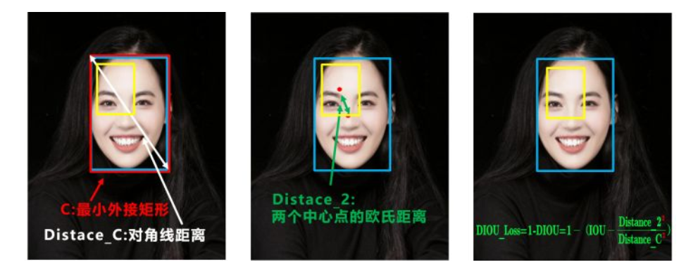
3. 创新点—Prediction
无法反应两个框距离的远近，相交情况的不同
重叠面积、中心点距离、长宽比

Slide 9
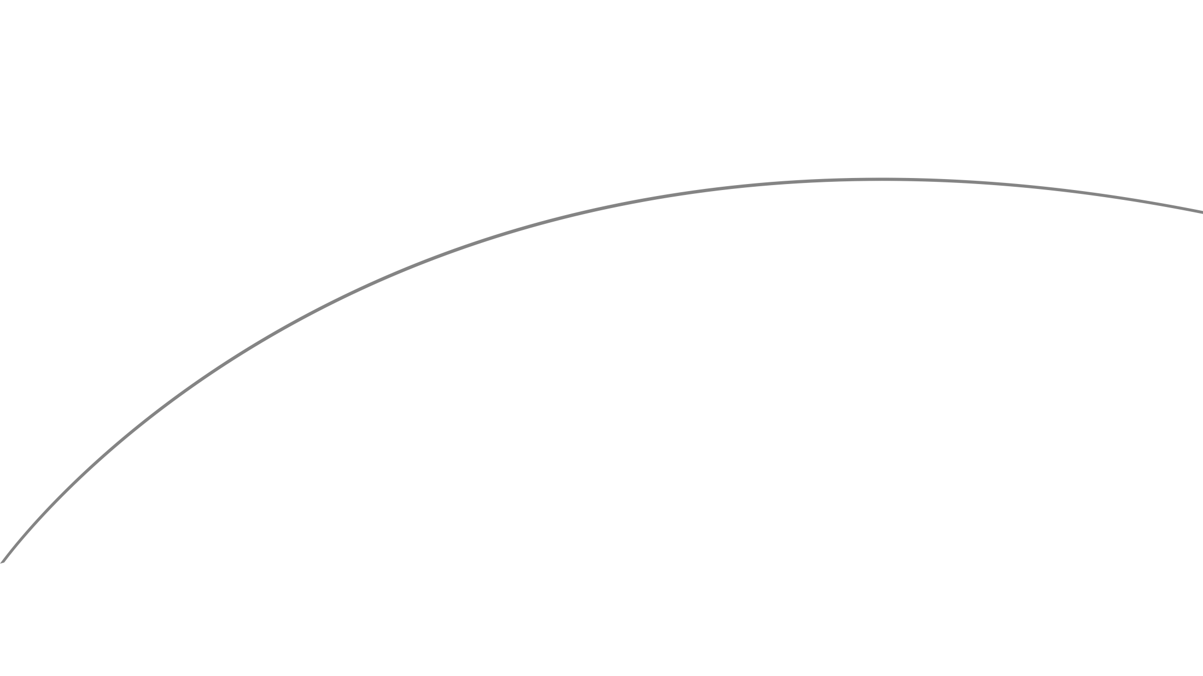
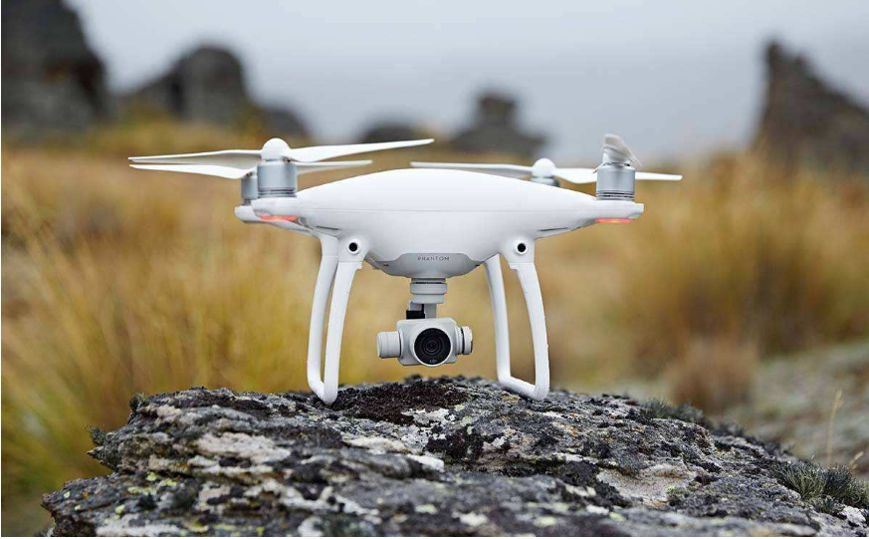


4. 项目规划—按步进行
后期阶段
中期阶段
2020.12.20
2020.11.10
16周 测试模型准确率并进行优化
17-18周 汇总结果，完成最后的报告
8-15周 搭建YOLOV4模型（主要有四层：输入端、BackBone、Neck、Prediction），训练数据，完成模型，并对YoLoV4模型进行优化
确定选题并进行初期的数据预处理工作
初期阶段
（目前）
1-2周 确定选题
3-4周 确定使用技术及大体分工
5-8周 数据采集（利用无人机拍摄）
9-11周 利用labelimg对数据进行标注同时对数据进行一致化、清洗、加强等工作
2020
现状

Slide 10
为智慧城市添砖加瓦！
感 谢 聆 听
基于YoLoV4的地面裂缝识别模型

